Slide 1
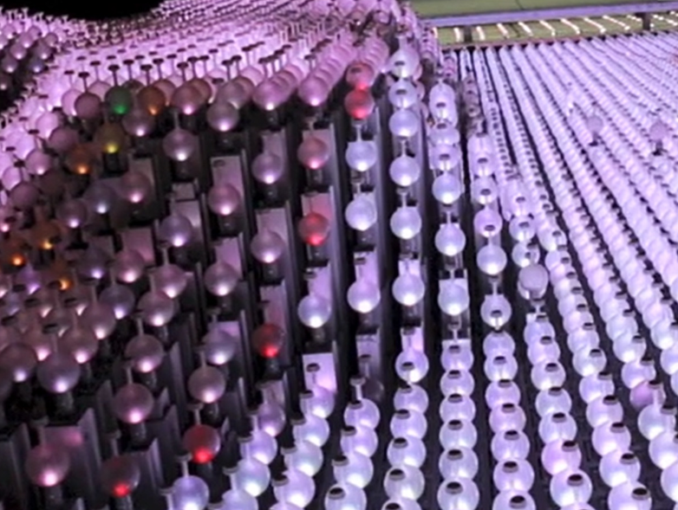
Рельефно-объемный экран
СтС-300794
Аль-Зубейди Али Хальдун
Письмо поддержки от РЭУ им Г.В. Плеханова

Slide 2
Проблема
Проблема восприятия наружной рекламы из-за визуального загрязнения.
Наружная реклама (билборды, рекламные щиты) не привлекает аудиторию для рекламных компаний.

Slide 3
Интеллектуальная собственность
РФ Патент на изобретение №2782005 «Рельефно-объемный экран и способ его функционирования

Slide 4
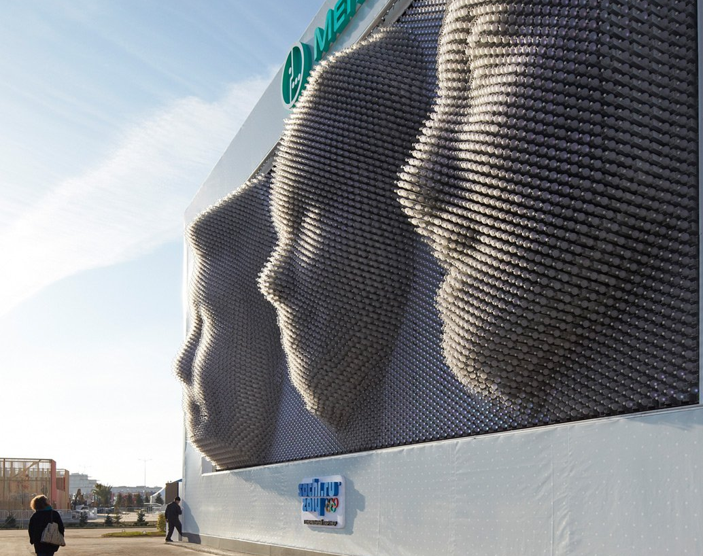
Решение
Наше решение - первый в мире рельефный объемный экран с использованием нашей уникальной технологии.

Slide 5
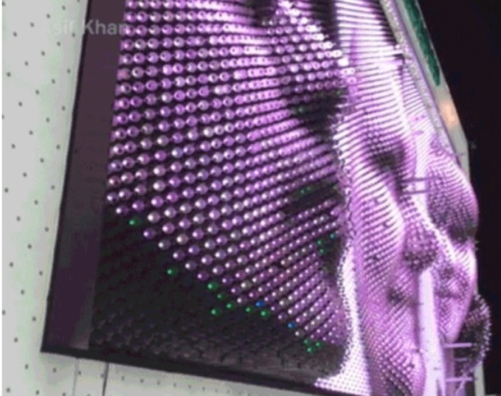
Рельефно-объемные экраны, способные изменять свою поверхность для получения эффекта осязаемого изображения. Устройство позволить сделать так, что определенная форма изображения приподнимется над плоскостью экрана

Slide 6
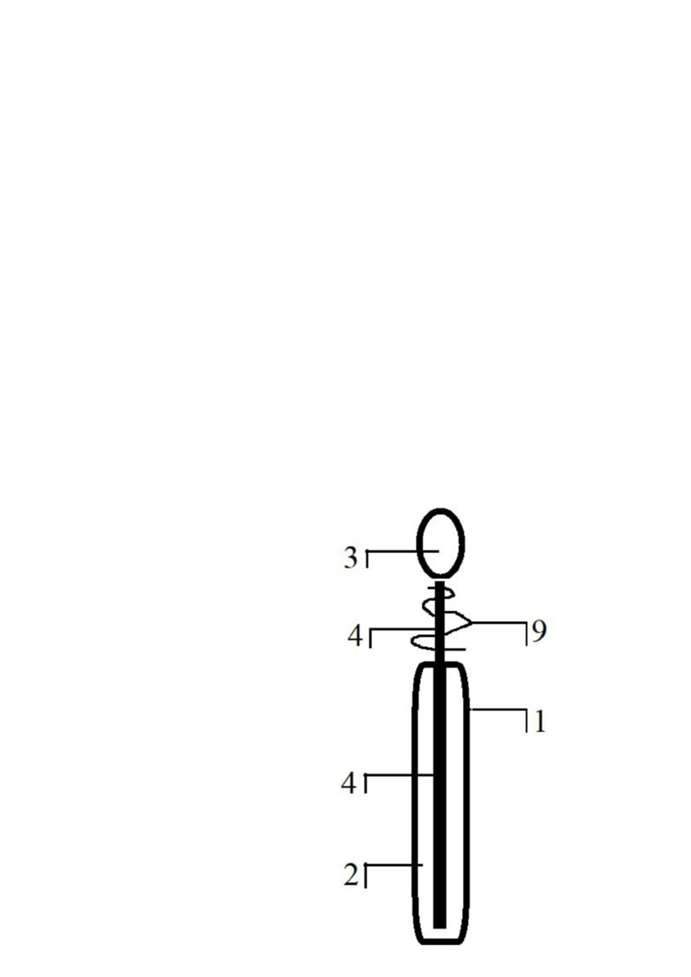
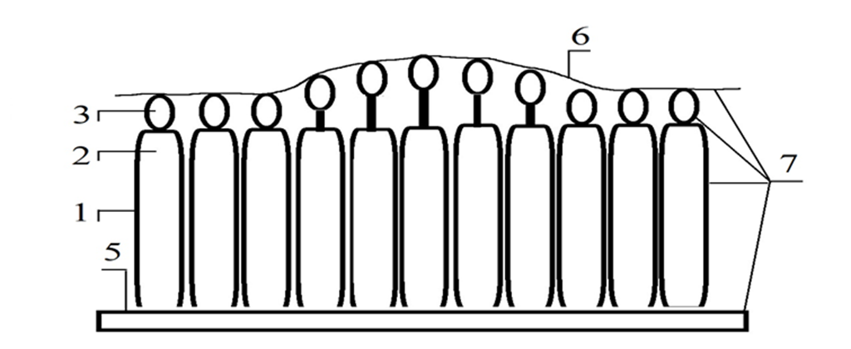
Как это работает?
Рельефно-объемный экран состоит из экрана, дисплея из светодиодного трансформируемого модуля с изменяемой поверхностью для создания рельефно-объемного изображения. Трансформируемый модуль состоит из нескольких светодиодов, установленных на движущихся ферромагнитных сердечниках, стержнях внутри электромагнитных соленоидов, которые приводятся в движение вперед и назад синхронно с меняющимся изображением. Изображение принимается от источников информации и отображается на рельефно-объемном экране с помощью автоматизированной системы взаимодействия движения ферримагнитных сердечников и светодиодов. Повышается удобство восприятия информации.

Slide 7
Конкуренция
В современном мире существует множество типов экранов и их производителей. Но мы во многом превосходим их, потому что у нас есть технология, которую мир еще никогда не видел в истории. Сравнивая нас со всеми остальными, легко сказать, что мы лучше для людей и их восприятия. Потому что мы проецируем картинку такой, какая она есть, под разными углами и в разных измерениях, в то время как обычные экраны проецируют картинку только в одном измерении и под одним углом.

Slide 8
Цель
Как мы видим в нашем современном мире, экраны востребованы во всех отраслях. Наше решение будет самым инновационным и подходящим абсолютно для всех сфер - от уличных цифровых вывесок до экранов телевизоров, смартфонов, компьютеров. Мы докажем всему миру, что экран не только проецирует, но и погружает людей, привлекает их визуальным осязанием и показом картинки с разных ракурсов.

Slide 9
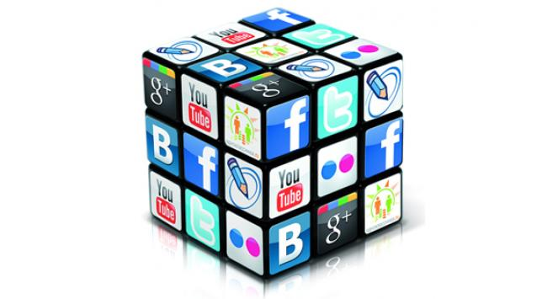
Стратегия маркетинг продвижения
Развитие личного бренда
Партизаны в сарафанах
Развитие личного бренда фаундеров проекта.
То есть подразумевается повышение узнаваемости и доверия к основателям проекта.
По средствам продвижения их соц. сетей, выступлений на встречах посвященных технологиям и стартапам, публикаций их в СМИ,
участия в общественно значимы проектах.
Соц. сети, СМИ
Продвижение значимости проекта в соц. сетях, таких как ВК, Telegram, YouTube. Создание сообществ единомышленников проекта. Это нужно не для привлечения клиентов, а повышения узнаваемости проекта.
Сарафанный маркетинг. Люди начнут говорить о проекте.
Проект должен быть на слуху, повышение мнения среди масс о значимости проекта.
Это будет делаться по средствам привлечения доп. специалистов именно в этой области.

Slide 10
Маркетинг стратегия
Держателем проблемы являются рекламные агентства, которые для достижения маркетинговых целей используют рекламные щиты (билборды). Мотивация приобретения технологии рельефно-объемного экрана- это повышения внимания и улучшение маркетинговых показателей по средствам использования рельефно-объемных экранов в рекламных щитах.

Slide 11
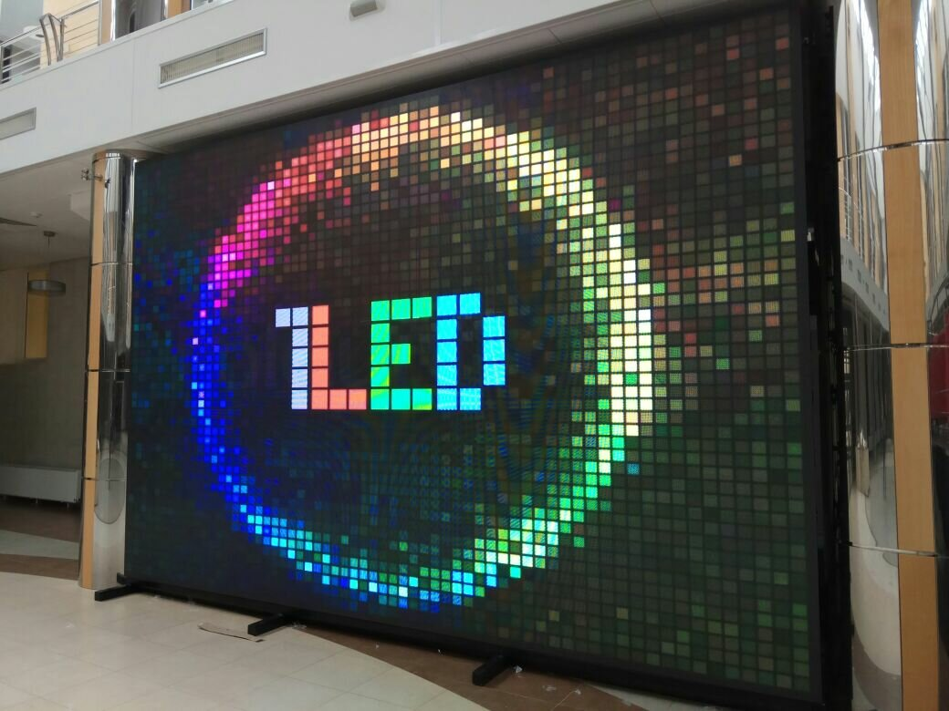
Отечественные компании условно можно разделить:
на небольшие предприятия индивидуального типа, выпускающие исключительно небольшие экраны и табло с бегущей строкой;
средние предприятия, осуществляющие сборку из деталей и узлов, ввезённых из-за рубежа;
Крупные предприятия, занимающиеся разработкой и производством собственных комплектующих деталей (их экраны отличаются хорошим качеством и вполне доступной ценой).
Мы займем нишу крупных предприятий

Slide 12
Дорожная карта проекта
Апрель 2023
Подача на грант «Студенческий стартап»
Июль 2023
Получение гранта
Сентябрь 2023
открытие юр. Лица. Начала разработки прототипа
Ноябрь 2023
Проведение экспертизы.
Тест прототипа
Январь 2024 Окончание разработки прототипа
Март 2024
Выход на рынок. Первые продажи

Slide 13
Что требуется?
На этапе, на котором мы сейчас нужно разработать MVP, после этого начать процесс коммерциализации. Который включает в себя, начало производства данной технологии. Планируется использовать технологию в качестве рекламных щитов, а также экранов любых размеров для отображения информации с эффектом изменяемой поверхности.
Данный продукт будет продаваться рекламным компаниям, компаниям размещения наружной рекламы на билбордах, а также компаниям размещающим рекламы на спортивных стадионах.
Применение таких экранов разнообразно- рекламные щиты, указатели в зданиях, любые виды светодиодных баннеров, дорожные указатели.

Slide 16
Стартап как диплом

Slide 17
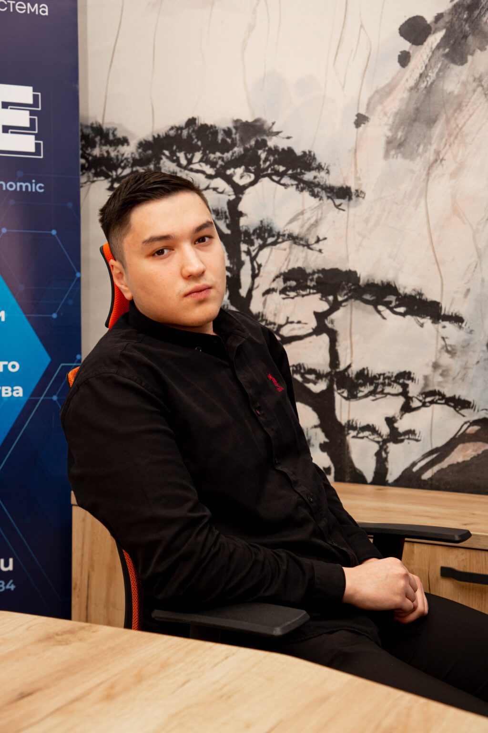
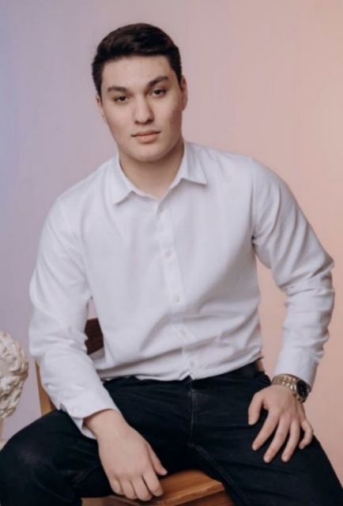
Команда
Аль-Зубейди Али Хальдун
Аль-Зубейди Ахмед Хальдун
Руководитель и основатель проекта, учредитель, ген. директор
Обладатель 6 патентов на изобретение в сфере высоких технологий. Автор и со-автор 10 изобретений.
Предпринимательский опыт в сфере торговли 4 года
Основатель нескольких стартапов
Web разработчик
В проекте будет осуществлять организационную работу и вести проект
Со- основатель проекта
Главный специалист программист.
Опыт ведения бизнеса (ТРЦ) Видеооператор, специалист видеомонтажа.
В проекте будет заниматься всем что с связано с ПО, монтажом, операторской работой

Slide 18
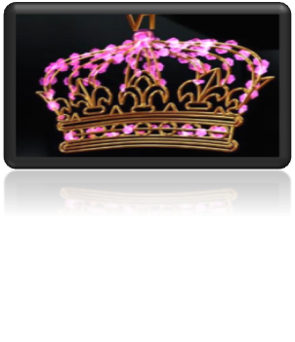
Контактная информация
Генеральный директор: Аль-Зубейди Али Хальдун
Электронный адрес: vtempire@hotmail.com
Сайт: www.vtempire.com
Телефон: +79233804433
Адрес: г. Москва, Ул. Скобелевская 1 к.3
Telegram: @AliAlz7

